Slide 1
CASI CLINICI
ICOT
Uomo forte, cuore debole: un raro caso di shock cardiogeno esotossico recidivante su base immunomediata
¹ IRCCS Ospedale San Raffaele
A cura di:
Margherita Fabris ¹, Andrea Villatore ¹, Gabriele Paci ¹

Slide 2
CASI CLINICI
ABSTRACT:
Presentiamo il caso clinico di un uomo di 34 anni, culturista, presentatosi in pronto soccorso in shock cardiogeno, con evidenza alla biopsia endomiocardica di reperti compatibili con cardiomiopatia infiammatoria. Dopo aver escluso cause virali, gli esami laboratoristici e un secondo raccordo anamnestico hanno individuato un abuso di sostanze anabolizzanti a base di testosterone.
Dopo una mancata risposta alla terapia anti-rimodellamento, l’utilizzo di terapia immunosoppressiva ha permesso un ottimo recupero della funzione sistolica; l’autosospensione della terapia e la ricaduta nell’abuso sono state la verosimile causa di un secondo episodio analogo a distanza di tre anni, con caratteristiche cliniche e imaging sovrapponibili.
ICOT

Slide 3
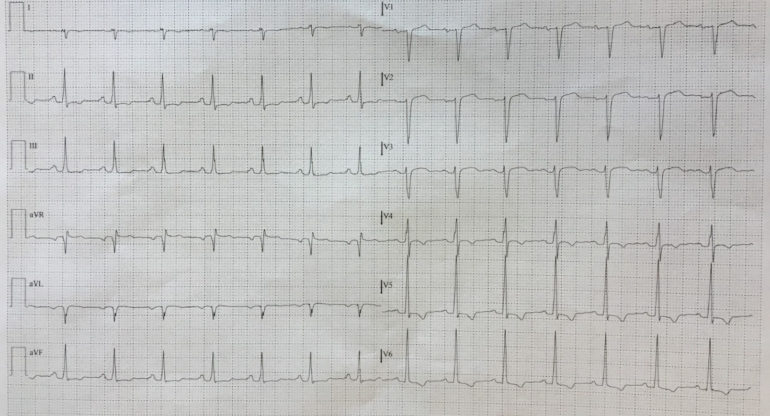
CASI CLINICI
Figura 1. Elettrocardiogramma (ECG) di presentazione
ICOT

Slide 4
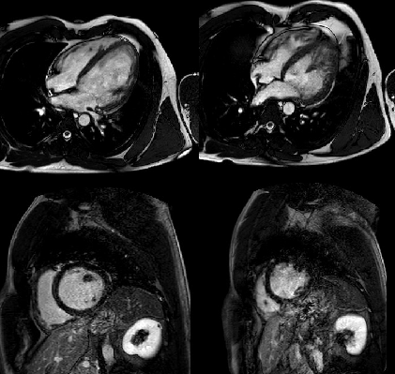
CASI CLINICI
Figura 2. Immagini RMN. In alto cine in diastole e in sistole, in basso sequenze LGE in asse corto
ICOT

